Slide 1
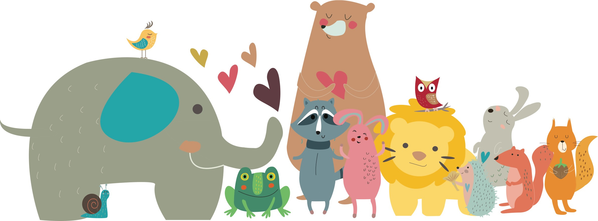
in partnership with
Title:
Renovación Energética de las Emociones
Objetivo:
:
Al reconocer las ideas, los sentimientos y las acciones que alimentan la energía y los que la agotan, los participantes desarrollarán una nueva conciencia de sus reacciones y formas de aumentar su energía.
Materiales
Intro:
● Notas adhesivas (o trozos de papel con cinta adhesiva) ● Una pared grande o una mesa dividida en dos áreas, etiquetando una como &quot;Drena tu energía&quot; y la otra &quot;Alimenta tu energía&quot;; en cada área, agrega 5-10 ejemplos siguiendo las instrucciones a continuación
En esta estación, descubrirás cómo darte energía cuando te sientes impotente ante el cambio climático, generando diferentes ideas.
Instrucciones
1. Cuando piensas en el cambio climático … ¿qué te agota la energía? Por ejemplo, &quot;pensar que es inútil&quot; o &quot;sentirse estancado&quot; o &quot;que la gente no lo tome en serio&quot;. Escribe una idea en cada nota adhesiva y agrégala con las otras en la sección &quot;Drena tu energía&quot;. Trata de ser tan específico/a con ejemplos reales sobre lo que ha afectado tu energía. 2. A continuación, haz lo mismo con lo que alimenta tu energía, como &quot;caminar en la naturaleza&quot;, &quot;decirle a alguien cómo me siento&quot; u &quot;organizar una protesta&quot;. Nuevamente, intenta ser tan específico/a con ejemplos reales. 3. Ahora, platica con alguien más sobre las ideas utilizando las preguntas de discusión a continuación.
Discussion:
● ¿Cuáles son algunos de los sentimientos que experimentas al leer lo que dice &quot;Drena tu energía&quot;? ● La &quot;ansiedad climática&quot; es un sentimiento de una gran preocupación, tal vez incontrolable, sobre el futuro de la tierra. Mirando el lado de “Drena tu energía”, ¿cuánta ansiedad climática sientes? ● ¿Cuáles son algunos de los sentimientos que experimentas al leer lo que está en el lado de &quot;Alimenta tu energía&quot;? ● Si tiene sentimientos difíciles como ansiedad, dolor, desesperación o enojo … ¿Cuáles son algunas opciones saludables o útiles con esos sentimientos? ● ¿Hay ideas en la lista Alimenta tu Energía que puedan ayudarte cuando te sientas deprimido/a? ¿Qué es algo de la lista Alimenta tu Energía que te gustaría probar?
6sec.org/popup

Slide 2
in partnership with
Title:
Renovación Energética de las Emociones
Objetivo:
:
Al reconocer las ideas, los sentimientos y las acciones que alimentan la energía y los que la agotan, los participantes desarrollarán una nueva conciencia de sus reacciones y formas de aumentar su energía.
Materiales
Intro:
● Notas adhesivas (o trozos de papel con cinta adhesiva) ● Una pared grande o una mesa dividida en dos áreas, etiquetando una como &quot;Drena tu energía&quot; y la otra &quot;Alimenta tu energía&quot;; en cada área, agrega 5-10 ejemplos siguiendo las instrucciones a continuación
En esta estación, descubrirás cómo darte energía cuando te sientes impotente ante el cambio climático, generando diferentes ideas.
Instrucciones
1. Cuando piensas en el cambio climático … ¿qué te agota la energía? Por ejemplo, &quot;pensar que es inútil&quot; o &quot;sentirse estancado&quot; o &quot;que la gente no lo tome en serio&quot;. Escribe una idea en cada nota adhesiva y agrégala con las otras en la sección &quot;Drena tu energía&quot;. Trata de ser tan específico/a con ejemplos reales sobre lo que ha afectado tu energía. 2. A continuación, haz lo mismo con lo que alimenta tu energía, como &quot;caminar en la naturaleza&quot;, &quot;decirle a alguien cómo me siento&quot; u &quot;organizar una protesta&quot;. Nuevamente, intenta ser tan específico/a con ejemplos reales. 3. Ahora, platica con alguien más sobre las ideas utilizando las preguntas de discusión a continuación.
Extensións
Para explorar las sensaciones físicas de &quot;Combustible&quot; y &quot;Drenaje&quot;, pide a los participantes que se paren en un pie (o que se paren en una tabla de equilibrio) y lean la lista de lo que drena su energía,
y luego pregúntales cómo se sintió eso. A menudo, es difícil mantener el equilibrio al leer estos elementos. Repite lo mismo con la otra lista; A menudo, las personas encuentran que al leer la segunda lista se sienten físicamente más equilibradas y fuertes. Comenten por qué podría suceder esto. Para los estudiantes mayores, la extensión anterior se puede vincular a aprender más sobre el cerebro. Una de las áreas del cerebro involucradas en el procesamiento de las emociones son los ganglios basales, que también participan en el equilibrio físico. Las emociones tienen un efecto fisiológico, a veces descrito como un efecto somático. El neurocientífico Antonio Damasio escribió: “Las emociones están encarnadas” porque son parte de nuestro sistema regulador. Visita youtube.com/sixseconds para ver videos sobre esto.
6sec.org/popup

